Slide 1
Méthodes agiles de gestion et amorçage de projet
Sandrine ZUK - 2021
Relecture K.Kueny 2024

Slide 2
Déroulement de la formation
L’agilité, Késako ?
La conception Agile
Le Scrum
Le Kanban
Le lean StarUp
Consolidation & Répétition

Slide 3
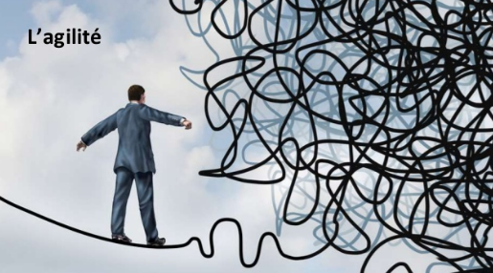
L’agilité, Késako ?

Slide 4
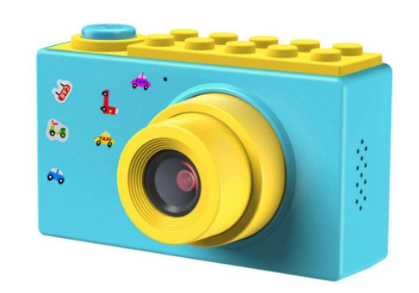
Les Clichés
On dit "LA" méthode agile
Plus de documentation !
C'est la liberté de faire à sa façon
C'est simple donc c'est facile
On peut changer d'avis tout le temps

Slide 5

Pourquoi changer ?
Ca ne fonctionne pas !
Ca ne fonctionne plus !

Slide 6
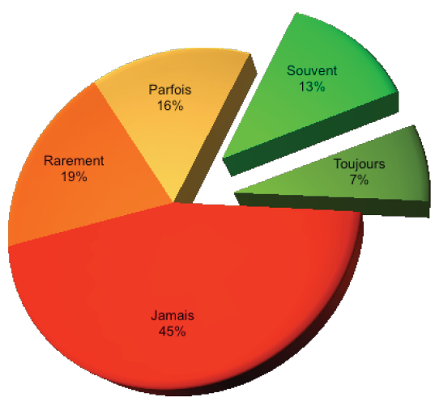
Pourquoi changer ?
7% - Toujours
13% - Souvent
16% - Parfois
19% - Rarement
45% - Jamais
Valeur produite
20%
Source: Standish Group Study

Slide 7
Pourquoi changer ?
Exigences non
définies
Anarchie
Complexe
Source : Strategic Management and Organizational Dynamics par Ralph Stacey dans Agile Software Development with Scrum par Ken Schwaber et Mike Beedle.
Exigences
définies
Technologie
maîtrisée
Technologie non maîtrisée

Slide 8
Triangles systémiques

Slide 9
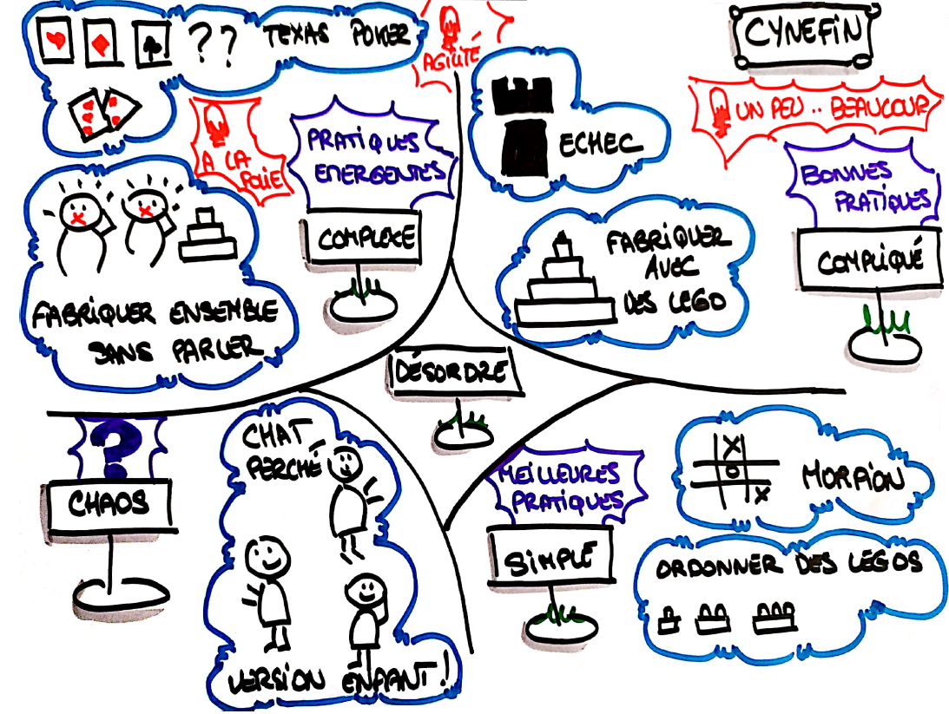
Cynefin
Notes:
Evidence = Simple -> Cause à effet connu, prédictible. On détecte le pb, on identifie le pb et on applique = Suivre une méthodologie, une bonne pratique …
Problématique compliquée = relation cause à effet plus distante (la cause à eu lieu y'a 10 min) ou et avoir un minimum de connaissance (l'avoir au moins appris une fois pour permettre de le réaliser)
Problématique Complexe = Tâté le terrain -> Pb changeant -> La relation de la cause à effet arrive quand on a réussi à résoudre le pb. Comme pour le logiciel lorsque l'on corrige un bug (changement de code qui peut buggé sur un autre traitement)
Chaotique : Aucune relation cause à effet, on ne cherche pas à savoir : Maison qui prend feu
On comprendra plus tard, on traite dans l'urgence
Désordre = Problématique que l'on ne traite pas ou que l'on ignore

Slide 10


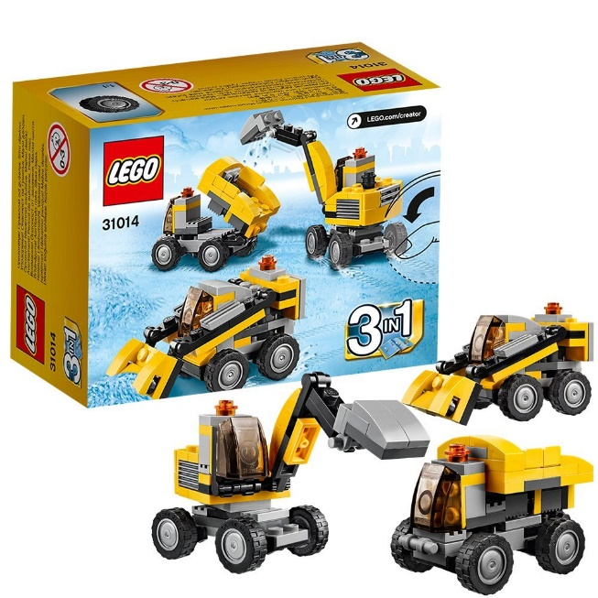


Pourquoi changer ?
Digitalisation
Concurrence
Se réinventé / Innover
Changement de rythme
Sens et Connectée
Notes:
Digitalisation
0 papier Numérisation documents
Signatures/ votes électroniques
Portabilités des informations = application mobile / banque à distance
Nouvelle génération archi connecté qu’il va falloir capté en tant que client MAIS aussi en tant que salarié
Besoin d’avoir du sens
Marché de plus en plus Concurrentiel
Uberisation start-up
Start-up et changement du marché on fait émerger de nouveaux besoin
Secteur bancaire => assurances / grande distribution font également du bancaire
Changement rythme
Des idées de services mais pas de solution finalisée pré-packagée
Mise en prod rapide avantage concurrentiel
Adapté à un marché concurrentiel ou aux évolutions techniques
Innovation
L’entreprise doit pouvoir se réinventer, avec les mêmes pièces pouvoir faire autres choses autrement rapidement. Elle doit pouvoir innover continuellement pour ne pas se faire dépasser, garder une longueur d’avance un avantage concurrentiel

Slide 11
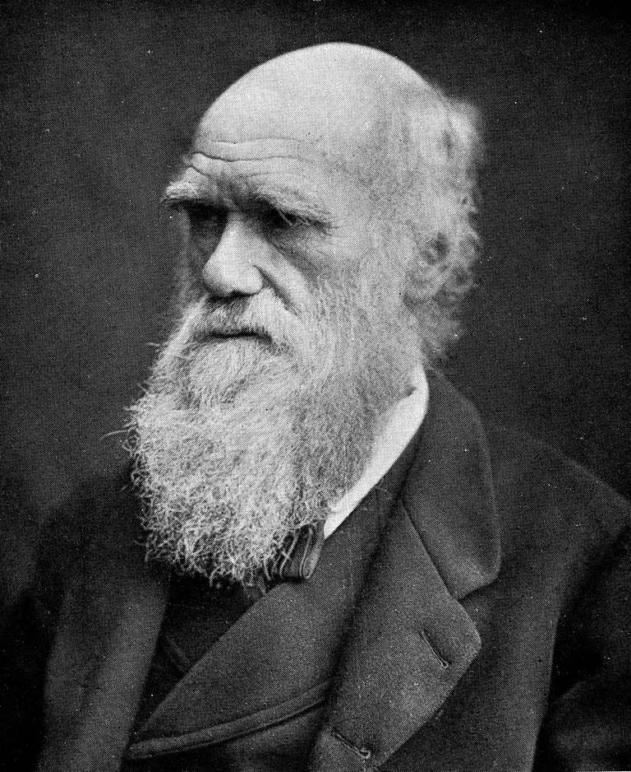
Pourquoi Changer ?
« Ce n’est pas la plus forte des espèces qui survit, ni la plus intelligente, mais celle qui s’adapte le mieux » Charles Darwin

Slide 12




Et bien alors, c’est quoi ?

Slide 13

L’agilité
C’est une philosophie,
Un état d’esprit avant tout !

Slide 14

L’agilité
Méthodes agiles
Scrum, Kanban,
Safe, LeSS, …
Pratiques agiles
User Story, DoD,
Planning Poker, …
Valeurs agiles
&
Principes agiles
Manifeste agile : http://agilemanifesto.org/

Slide 15
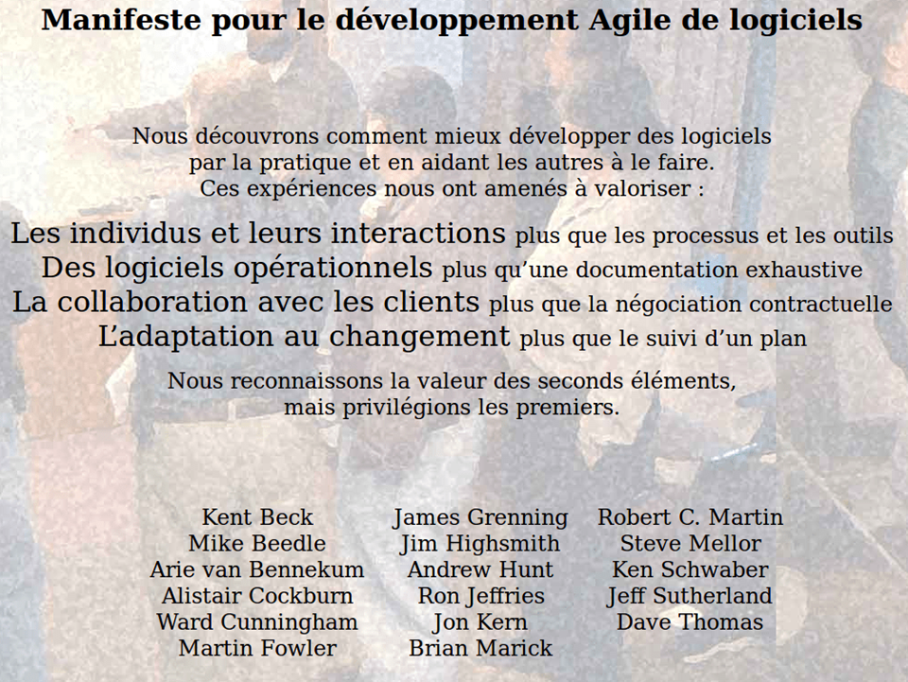
Le manifeste Agile
NOUS DECOUVRONS COMMENT MIEUX DEVELOPPER DES LOGICIELS PAR LA PRATIQUE & EN AIDANT LES AUTRES A LE FAIRE.
Notes:
17 expert du développement d’applications informatique en 2001 à la montagne

Slide 16

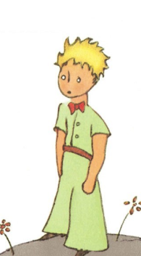
Dessine-moi une prairie
Notes:
La belle prairie
Dans une salle, mettre 5 feuilles (de paperboard c’est mieux) sur 5 tables différentes et constituez 5 équipes. Vous allez donner 2 minutes aux équipes pour dessiner ce qui est écrit dans leurs consignes.
Les consignes
Equipe 1 : Dessinez une belle prairie en été
Equipe 2 : Dessinez une belle prairie en été, avec 2 vaches, 3 oiseaux, des fleurs
Equipe 3 : Dessinez une belle prairie en été, avec 2 vaches avec 3 taches noires, 3 oiseaux en haut à gauche, 5 des fleurs rouges, 7 fleurs bleues, 3 vaches à droite avec 5 taches noires, 2 oiseaux au milieu, près du soleil à droite.
Equipe 4 : Dessinez une belle prairie en été, avec 2 vaches avec 3 taches noires, 3 oiseaux en haut à gauche, 10 des fleurs rouges, 12 fleurs bleues, 3 vaches à droite avec 5 taches noires, 2 oiseaux au milieu, près du soleil à droite, au moins 17 brins d’herbes, 4 pommiers, 1 vache avec 2 taches marrons.
Equipe 5 : Dessinez 2 vaches avec 3 taches noires, 3 oiseaux en haut à gauche, 10 des fleurs rouges, 12 fleurs bleues, 3 vaches à droite avec 5 taches noires, 2 oiseaux au milieu, près du soleil à droite, au moins 17 brins d’herbes, 4 pommiers, 1 vache avec 2 taches marrons.
Au bout des 2 minutes afficher les œuvres dans l’ordre et les consignes au dessus.
Demandez aux participants de voter pour la plus belle réalisation et demandez leur de se placer en fonction du niveau de stress qu’ils ont eu (pas de stress plutôt vers le 1 et beaucoup de stress vers le 5).
Débrief possible : dans le cas 5, on ne sait même plus ce qu’on dessine. Exces de détails du client ou PO qui croit bien faire. Dans le cas 1 pas assez de détails et on ne sait pas si c’est bien. Souvent c’est le 2 qui ressort.
En résumé, il faut des points de synchro pour donner des détails là ou l’équipe en a besoin, sinon trop de détails tu la créativité.

Slide 17




Le manifeste Agile – Les Valeurs
Les individus et leurs interactions plus que les processus et les outils
Des logiciels opérationnels plus qu’une documentation exhaustive

Slide 18



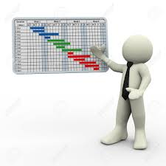
Le manifeste Agile – Les Valeurs
La collaboration avec les clients plus que la négociation contractuelle
L’adaptation au changement plus que le suivi d’un plan

Slide 19



Le manifeste Agile – Les Principes (3 1^{ers})
Notre plus haute priorité est de satisfaire le client rapidement et régulièrement des fonctionnalités à grande valeur ajoutée.
Accueillez positivement les changements de besoins, même tard dans le projet. Les processus Agiles exploitent le changement pour donner un avantage compétitif au client.
Livrez fréquemment un logiciel opérationnel avec des cycles de quelques semaines à quelques mois et une préférence pour les courts.
Notes:
Exercice possible :
Sur les 12 principes, triez-les en 3 catégories :
Ceux qui concernent le client, l’équipe et la méthodologie

Slide 20
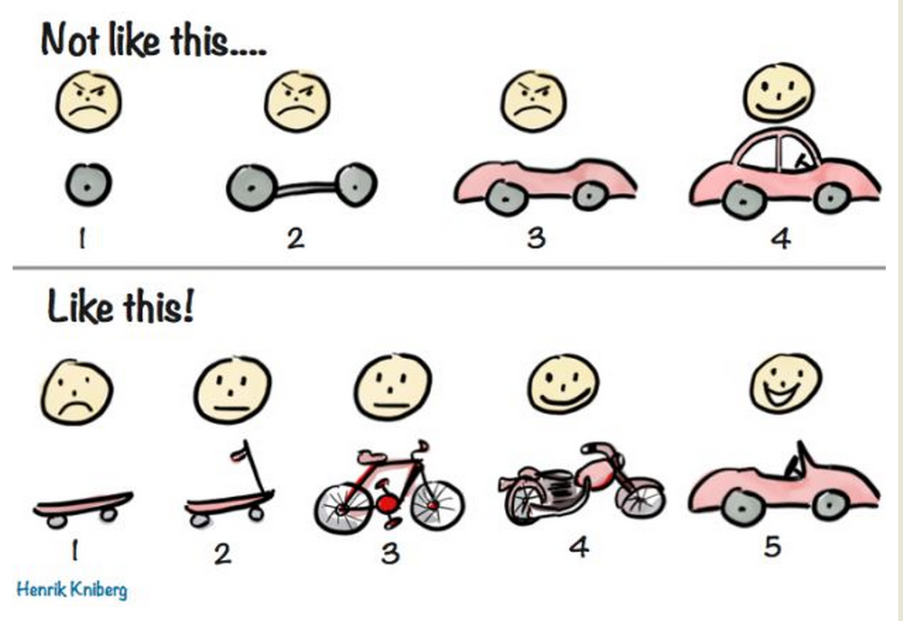
# incrementale ≠ iterative
Notion de MVP
(Most Valuable Product)
Notes:
Attention à cette représentation, il y manque le storytelling et notamment que si on interroge le besoin, dans le 2eme cas, si un ticket de bus réponds au besoin, on ne fait pas le projet

Slide 21



Le manifeste Agile – Les Principes
Les utilisateurs ont leurs représentants et les développeurs doivent travailler ensemble quotidiennement tout au long du projet.
Réalisez les projets avec des personnes motivées. Fournissez-leur l’environnement et le soutien dont ils ont besoin et faites-leur confiance pour atteindre les objectifs fixés.
La méthode la plus simple et la plus efficace pour transmettre de l’information à l'équipe de développement et à l’intérieur de celle-ci est le dialogue en face à face.

Slide 22
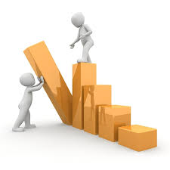


Le manifeste Agile – Les Principes
Un logiciel opérationnel est la principale mesure d’avancement.
Les processus Agiles encouragent un rythme de développement soutenable. Ensemble, les commanditaires, les développeurs et les utilisateurs devraient être capables de maintenir indéfiniment un rythme constant.
Une attention continue à l'excellence technique et à une bonne conception renforce l’Agilité.

Slide 23



Le manifeste Agile – Les Principes
La simplicité – c’est-à-dire l’art de minimiser la quantité de travail inutile – est essentielle.
Les meilleures architectures, spécifications et conceptions émergent d'équipes auto-organisées.
À intervalles réguliers, l'équipe réfléchit aux moyens de devenir plus efficace, puis règle et modifie son comportement en conséquence.

Slide 24

Balle supersonique
Notes:
La balle supersonique
Former un cercle, le groupe est un système. La balle est l’information, l’animateur est le client. Le but est que la balle passe par toutes les personnes et revienne à l’animateur. Pour commencer, l’animateur va lancer une balle à une personne du groupe (en plein milieu de préférence). Cette personne doit ensuite passez la balle à la personne de son choix et ainsi de suite. La balle ne doit passer qu’une seule fois par personne et revenir à l’animateur.
Démarrer le chronomètre et lancer la balle. Elle va mettre au moins une dizaine de secondes à revenir à son point de départ. Demandez ensuite si le temps peut être amélioré ? La balle va faire le même parcours mais un peu plus vite. Demandez au groupe de s’organiser comme il le souhaite pour améliorer le temps. Normalement, ils vont se mettre par ordre de passage et la balle va encore aller plus vite.
Demandez ensuite si le temps peut être amélioré ? Le groupe va se resserrer et la balle va encore aller plus vite.
Avec des groupes imaginatifs, il est possible d’aller assez loin (faire une gouttière avec les mains pour la balle par exemple).
Prenez bien soin de chronométrer chaque essai et constater les progrès du groupe. Le débrief est simple, il y a toujours une amélioration possible.
Des challenges à proposer :
Tous les groupes sont descendus sous les 3 seconde
Des enfants de 9 ans lors d’un gouter d’anniversaire ont fait moins d’une seconde
Des solutions qu’il faut refuser :
une personne tient la balle et tout le monde la touche avec une main : la balle ne passe/translate pas
La balle est posée et tout le monde la touche : la balle n’est pas en mouvement
Des pistes de débrief :
les erreurs se produisent (balle qui tombe) quand les participants essaient d’aller plus vite avec le même dispositif (aucun changement de position), donc ils stressent le système.
Le client est souvent oublié. Dans le groupe, il y a bien des personnes qui ont remarqué que ce serait plus simple si le client récupérait la balle, ou l’introduisait de telle façon dans le système…Mais personne ne lui demande directement.
Le groupe s’est-il bien écouté ? Certaines solutions sont proposées très tôt, et pourtant…
Personne ne demande pourquoi il faut descendre le temps ? Peut-être que le système est fait pour prendre des constantes vitales d’un patient !

Slide 25
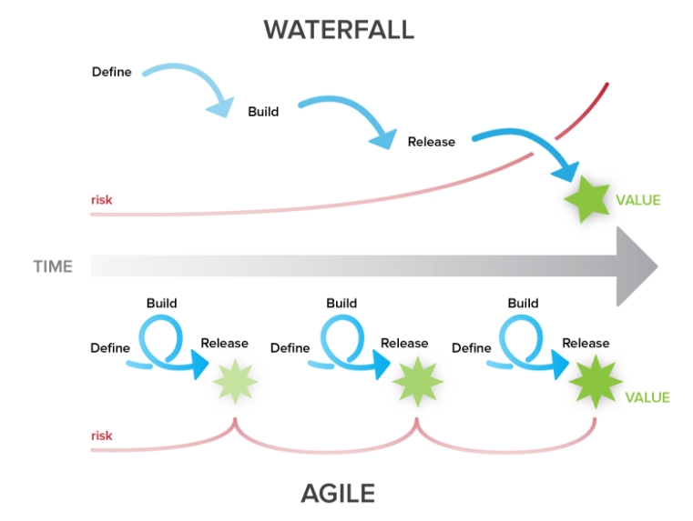
Waterfall VS Agile

Slide 26
Autres cadres de travail Agiles
RAD (Rapid Application Development, 1991)
DSDM (Dynamic System Development Method, 1995)
SCRUM (1996)
XP (eXtreme Programming, 1999)
ASD (Adaptative Software Development, 2000)
FDD (Feature Driven Development, 2003)
BDD (Behavior Driven Development, 2003)
Crystal Clear (2004)

Slide 27
Autres cadres de travail Agiles
Autres méthodes autour de l’agilité:
Kanban
ScrumBan
Kaizen (Méthode d’amélioration continue)
Lean (agilité + amélioration continue de la qualité
Framework Agile à l’échelle (grands groupes)
SAFe (Scaled Agiled Framework)
Encadre la transition agile pour les grandes entreprises
LeSS (Large Scale Scrum)
Mise à l’échelle de Scrum sur plusieurs équipes, travaillant sur un même produit/projet.

Slide 28
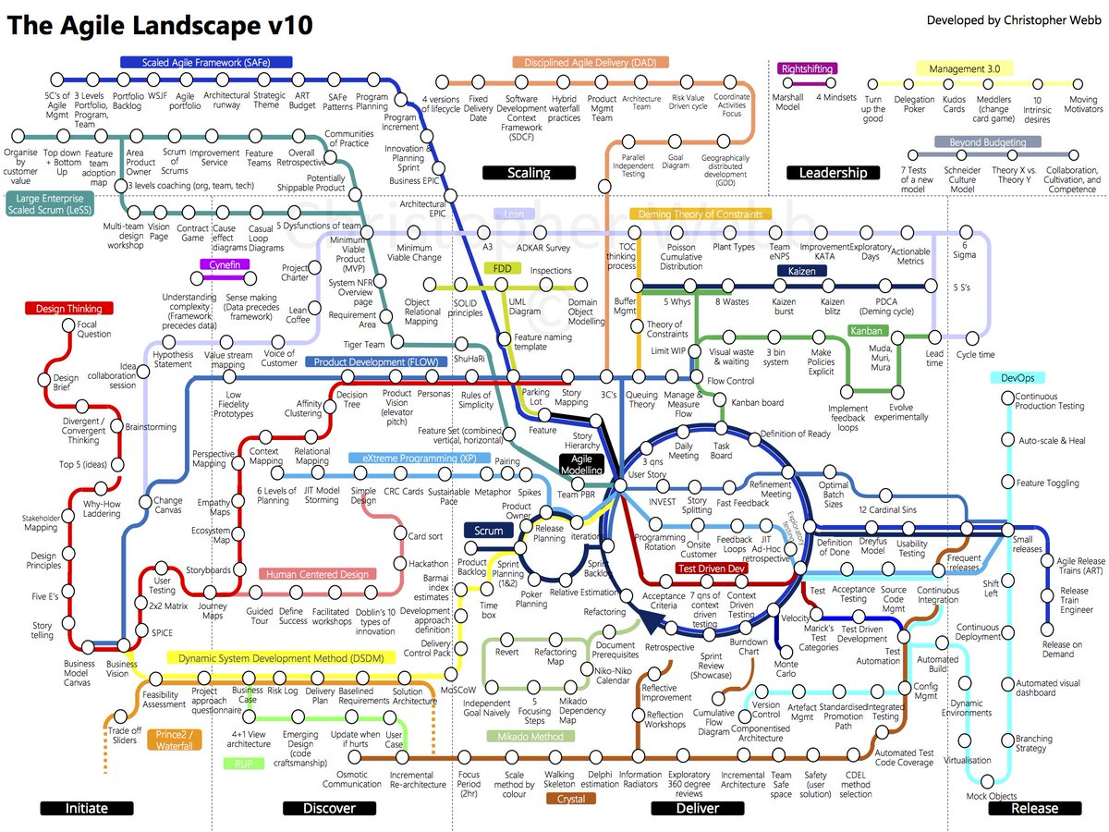
Autres cadres de travail Agiles
Notes:
Dans la réalité, le « paysage agile » (agile landscape) est + compliqué que ça…
Mais retenez juste que :
Pour « initier » et « découvrir » le bon produit ➔ Design Thinking (ligne rouge)
Pour bien le « réaliser » ➔ Scrum (ligne bleu fonçé) et Kanban (ligne verte), ou « à l’échelle » LeSS et SAFe
Pour bien le « délivrer » ➔ DevOps (ligne turquoise)
Pour soutenir le « leadserhip » ➔ Management 3.0 (ligne jaune)

Slide 29
Conclusion
L’agilité n’est pas une baguette magique !
L’agilité est un état d’esprit avant tout.
Vous pouvez être agile à votre échelle, pas forcément besoin d’une méthode particulière même si ça aide à appréhender les principes.
Expérimentez, apprenez, documentez-vous et surtout amusez-vous !

Slide 30
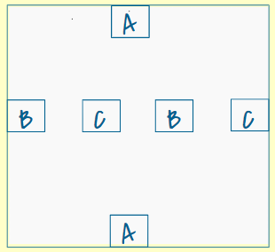
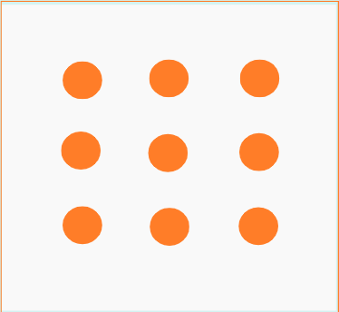
Sortir du cadre
Mettre la photo du A/B/C agile garden ou des 9 boules du réseau étincelle pour accepter d’essayer suite à la balle supersonique
Notes:
Reliez les A B et C en restant dans le cadre sans croiser les traits (essayer avec le crayon)
Ou
Toutes les boules en 4 traits (sortir du cadre)

